Slide 1



1. CONTEXTO DEL NEGOCIO
Descripción del sector
La empresa se encuentra operando en la industria bancaria, lo cual representa una parte fundamental en la economía de cada país. Donde la dinámica del negocio consiste en captar recursos, mediante créditos para posteriormente realizar inversiones a corto o largo plazo. Actuando como punto de encuentro entre el ahorro y la inversión. La base de datos del presente proyecto se encuentra actualizada como fecha última en Abril del 2024.
Problema
En la actualidad la empresa presenta diferentes retos para conocer el comportamiento de compra de las tarjetas de crédito que ofrece.
El problema principal es analizar con exactitud los requerimientos de los clientes para evaluar si existe alguna estacionalidad o tendencia durante el tiempo.
Es importante definir estrategias para que los clientes prefieran los productos que se cuenta, de acuerdo con la edad, ingreso, categoría, frecuencia de compra, entre otros.
3

Slide 2
2. Descripción del conjunto de datos
En el presente proyecto se utilizó un conjunto de datos de Kaggle, una plataforma en línea de ciencia de datos que ofrece acceso a una amplia variedad de conjuntos públicos para investigación y desarrollo.
Aquí la ruta de la base de datos pública:
Customer Purchases Behaviour Dataset (kaggle.com)
3

Slide 3
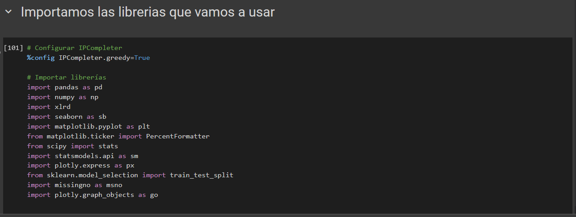
3. Diagnóstico e Insights
pandas es esencial para la manipulación y análisis de datos tabulares, permitiendo la carga y visualización de datos desde un archivo Excel
numpy proporciona soporte para arreglos y matrices de gran tamaño, facilitando las operaciones matemáticas y lógicas.
xlrd se utiliza para leer datos de archivos Excel, funcionando como backend para pandas
Para la visualización de datos, seaborn y matplotlib son herramientas cruciales; seaborn crea gráficos estadísticos atractivos y matplotlib permite crear una amplia variedad de gráficos en 2D
PercentFormatter de matplotlib ayuda a formatear los ejes en porcentajes
scipy ofrece una colección de algoritmos y funciones matemáticas y estadísticas
statsmodels facilita la estimación de modelos estadísticos y pruebas.
Para gráficos interactivos, plotly.express es ideal, permitiendo visualizaciones dinámicas y exploratorias.
Para realizar modelado predictivo, scikit-learn es esencial; esta librería proporciona herramientas para dividir los datos en conjuntos de entrenamiento y prueba y realizar tareas de machine learning
missingno es útil para identificar y entender patrones en los datos faltantes mediante visualizaciones específicas
4

Slide 4
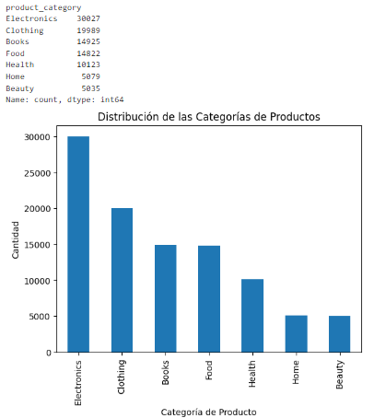
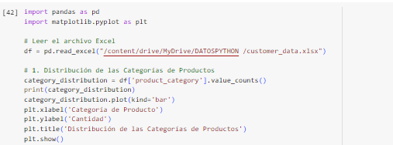
4. Manipulación de datos
Identificando la distribución de la categoría de productos
Se pudo reconocer que categorías de productos son las más preferidas en la compra de los clientes, siendo las de mayor porcentaje la categoría de electrodomésticos y ropa. Donde se tendrá que poner más énfasis en estos 2 últimos.
4

Slide 5
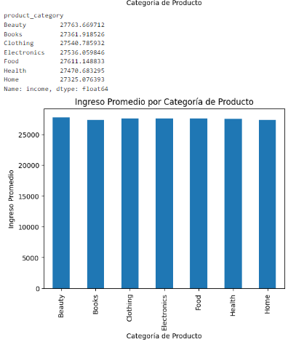
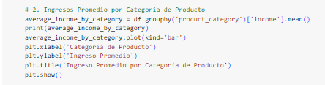
4. Manipulación de datos
Identificando los ingresos promedio por categoría del producto
Con relación a los ingresos promedio, no existe una diferencia marcada respecto a la categoría de productos. La categoría de “belleza” ligeramente está por encima de las demás.
4

Slide 6
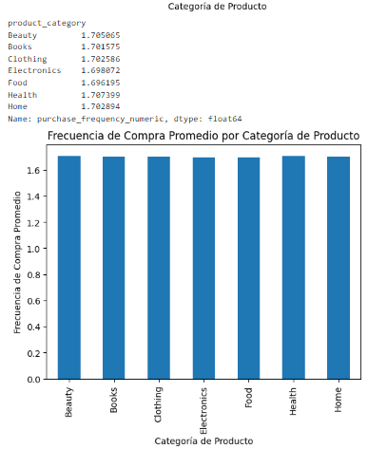
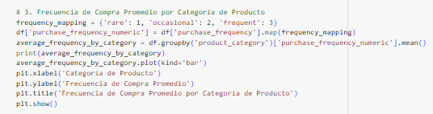
4. Manipulación de datos
Identificando la frecuencia de compra
Se pudo realizar un análisis completo de la frecuencia de compra de los clientes. Aprovechando la máxima información con la que se dispone de la data:
4

Slide 7
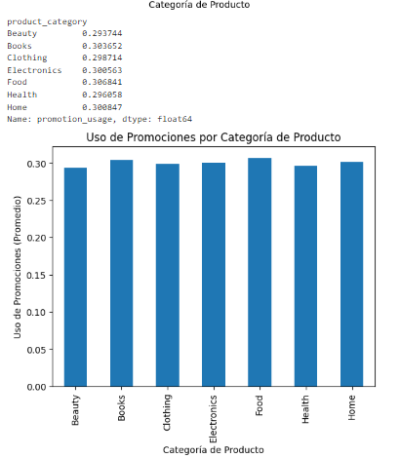
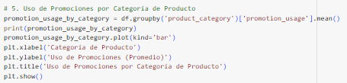
4. Manipulación de datos
Identificando la cantidad de promociones por categoría de producto
Se identificó a su vez las promociones utilizadas por categoría de producto, para así comprender en qué productos los clientes utilizan una mayor promoción a la hora de tomar una decisión. Donde podemos notar que la categoría de “Libros” es la que mayor cantidad de promociones se utilizan.
4

Slide 8
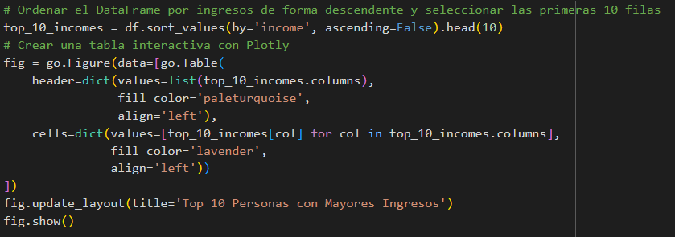
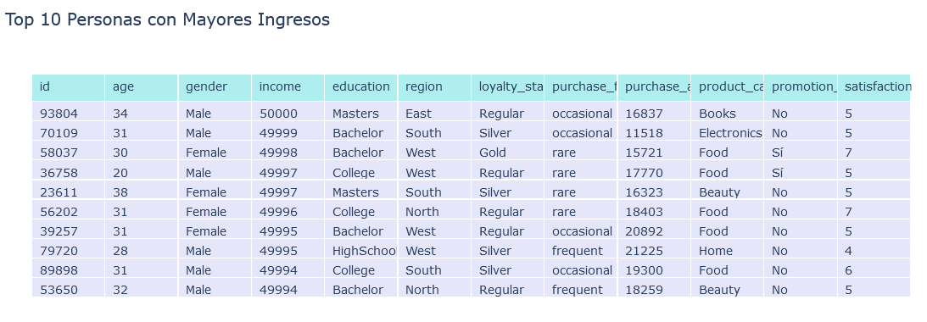
4. Manipulación de datos
Identificar a los 10 clientes con mayores ingresos
Identificar a los clientes con los mayores ingresos puede ayudar a comprender mejor a este segmento de clientes. Conocer sus características demográficas y patrones de compra permite diseñar estrategias de fidelización específicas, ofertas personalizadas y campañas de marketing dirigidas, maximizando así las oportunidades de ventas y la satisfacción del cliente.
4

Slide 9
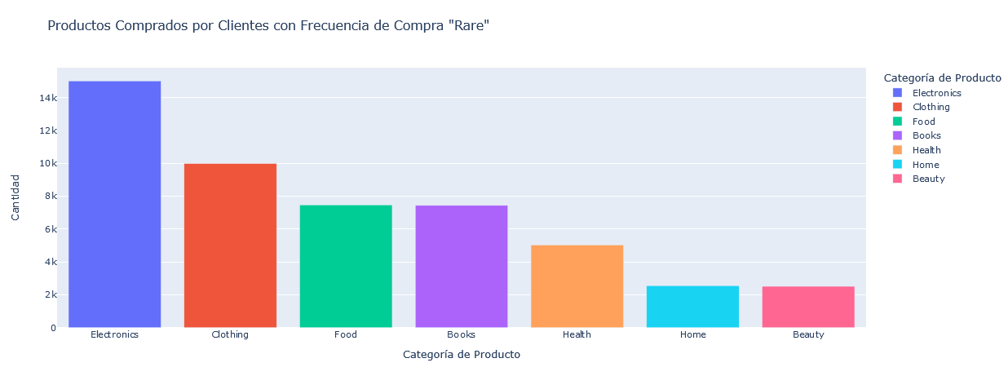
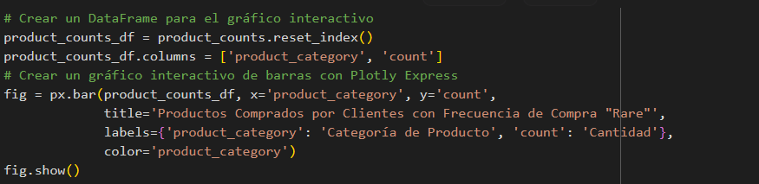
4. Manipulación de datos
Productos Comprados por Clientes con Frecuencia de Compra "Rare"
Entender qué productos compran los clientes con una frecuencia de compra 'rare' permite ajustar el inventario y las promociones específicamente para estos productos. Esto puede mejorar la eficiencia del inventario y aumentar las ventas al proporcionar incentivos dirigidos a los productos que estos clientes compran esporádicamente.
4

Slide 10
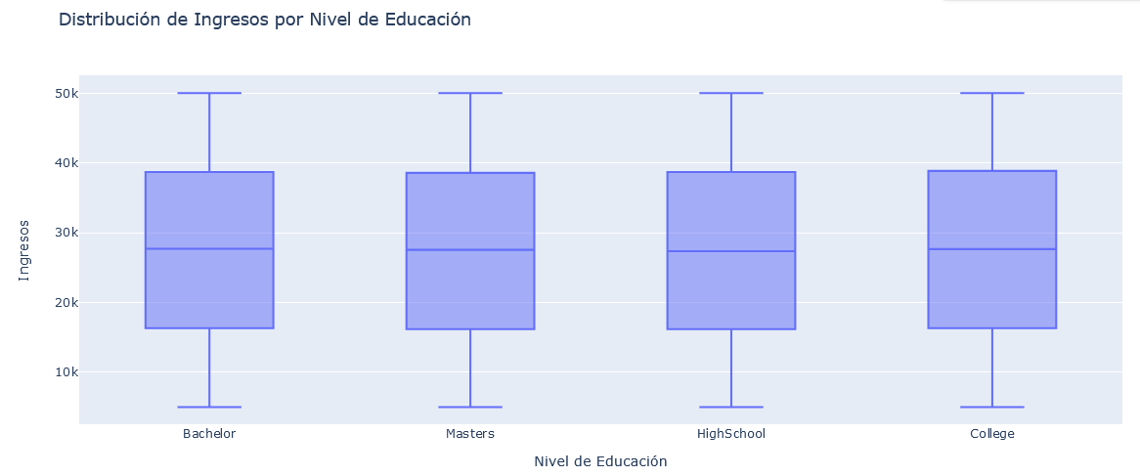
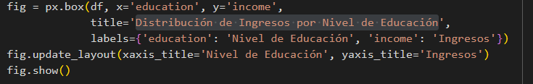
4. Manipulación de datos
Cálculo de promedio y distribución de Ingresos por Nivel de Educación
Analizar la relación entre ingresos y nivel de educación ayuda a identificar los segmentos de clientes con mayor poder adquisitivo. Esto permite diseñar productos y estrategias de marketing más efectivas dirigidas a estos segmentos, mejorando así la rentabilidad y la eficiencia de las campañas.
4

Slide 11
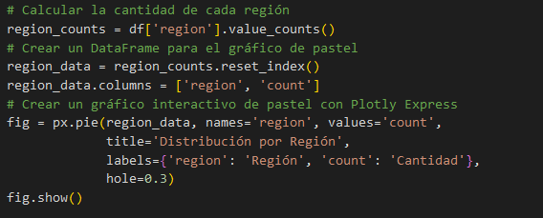
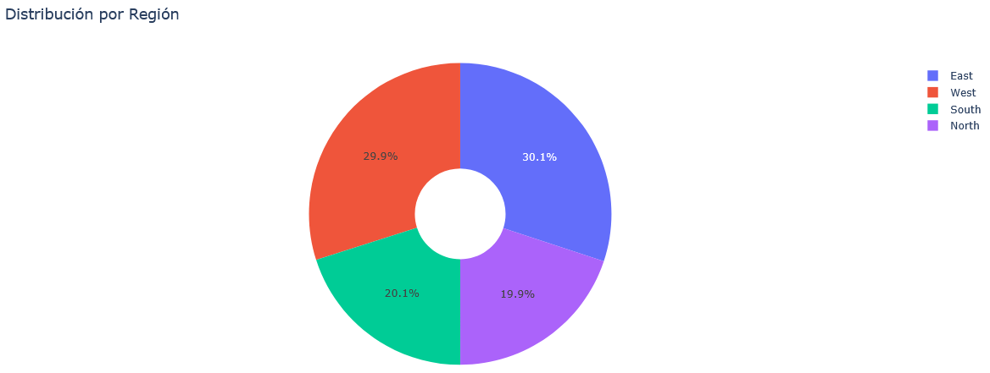
4. Manipulación de datos
Calculo del porcentaje de clientes por cada Región
Conocer la distribución de clientes por región es crucial para la logística y la planificación de la expansión geográfica. Esto puede mejorar la eficiencia en la distribución de productos y permitir una mejor focalización en las campañas de marketing regionales.
4

Slide 12
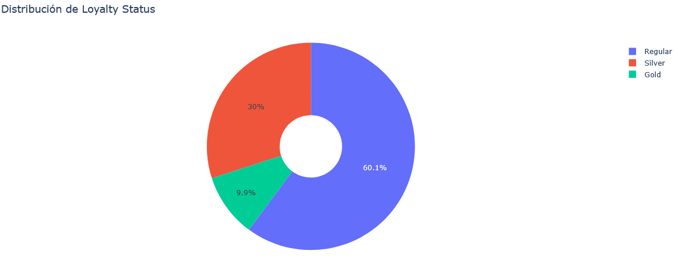
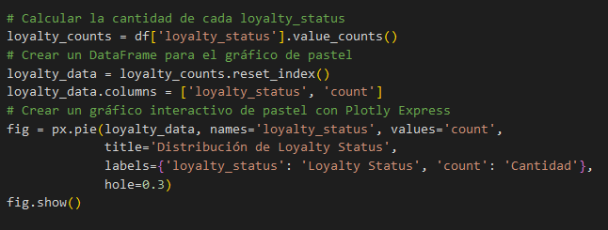
4. Manipulación de datos
Distribución de Loyalty Status
Analizar la relación entre ingresos y nivel de educación ayuda a identificar los segmentos de clientes con mayor poder adquisitivo. Esto permite diseñar productos y estrategias de marketing más efectivas dirigidas a estos segmentos, mejorando así la rentabilidad y la eficiencia de las campañas.
4

Slide 13
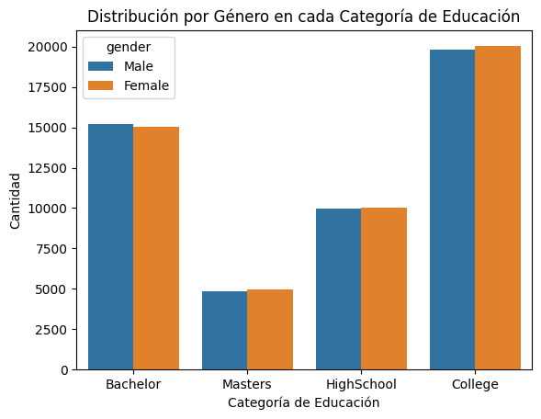
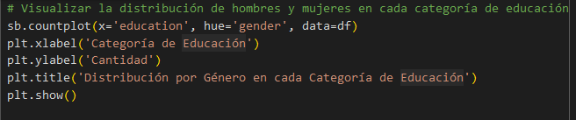
4. Manipulación de datos
La distribución de hombres y mujeres en cada categoría de educación
Conocer la distribución de género dentro de cada categoría de educación permite personalizar las estrategias de comunicación y marketing. Esto ayuda a crear campañas más inclusivas y efectivas, alineadas con la composición demográfica de los clientes.
4

Slide 14
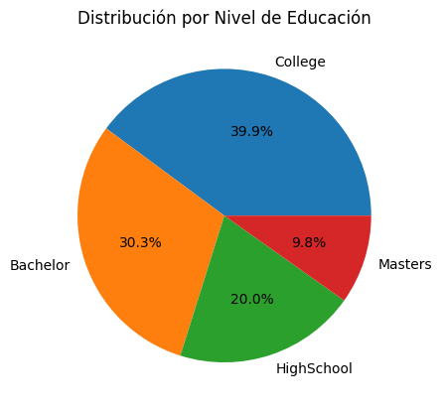
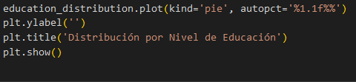
4. Manipulación de datos
Distribución por Nivel Educativo
Entender la distribución de los niveles de educación entre los clientes permite diseñar productos y servicios adecuados a las necesidades y preferencias de cada grupo educativo. Esto mejora la segmentación del mercado y la precisión en las estrategias de marketing.
4

Slide 15
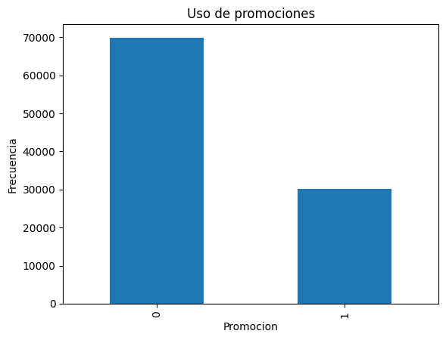
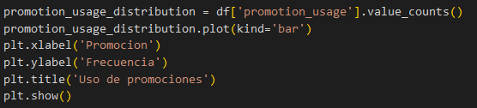
4. Manipulación de datos
Calcular la frecuencia de el uso de promociones
Analizar la frecuencia del uso de promociones en diferentes categorías de productos permite optimizar las campañas promocionales. Con esta información, se pueden diseñar promociones más efectivas y dirigidas, incrementando así las ventas y la satisfacción del cliente.
4

Slide 16
4. Manipulación de datos
La distribución de hombres y mujeres en cada categoría de educación
Conocer la distribución de género dentro de cada categoría de educación permite personalizar las estrategias de comunicación y marketing. Esto ayuda a crear campañas más inclusivas y efectivas, alineadas con la composición demográfica de los clientes.
4

Slide 17
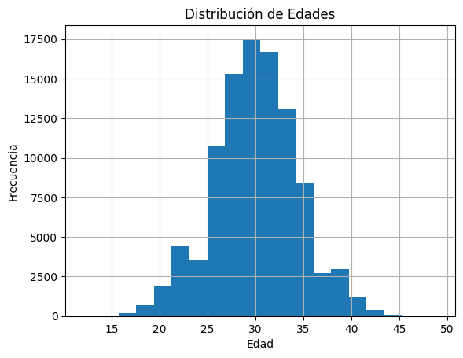
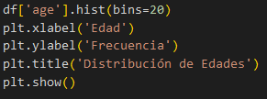
4. Manipulación de datos
Gráfica de la distribución de edad
Conocer la distribución de la edad de los clientes ayuda a segmentar el mercado de manera efectiva. Esto permite personalizar las ofertas, los productos y las estrategias de marketing según las edades de los clientes, mejorando la relevancia y efectividad de las campañas.
4

Slide 18
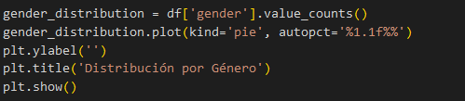
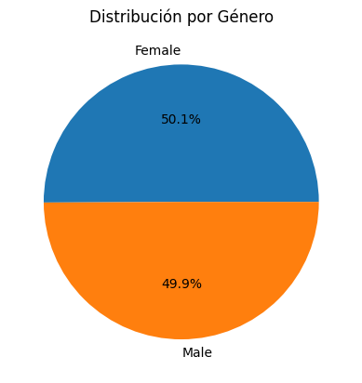
4. Manipulación de datos
Gráfica de distribución por Género
Entender la proporción de género entre los clientes es crucial para diseñar estrategias de marketing y productos que resuenen con cada segmento. Esto permite una mejor personalización y adaptación de las campañas y ofertas a las necesidades y preferencias de cada grupo.
4

Slide 19
5. Conclusiones
El Análisis Exploratorio de Datos realizado sobre el conjunto de datos de ventas de la tienda nos ha permitido obtener conclusiones clave que pueden ser útiles para la toma de decisiones estratégicas y operativas:
Existe una relación inversa entre el precio de los productos y el volumen de ventas. Esto sugiere que los consumidores tienden a comprar más productos cuando los precios son más bajos, alineándose con la ley de la demanda. Es importante considerar esta relación al establecer estrategias de precios y promociones.
La matriz de correlación revela una correlación positiva significativa entre los descuentos aplicados y el volumen de ventas. Esto evidencia que las promociones y descuentos son efectivos para aumentar las ventas. Sin embargo, es necesario balancear los descuentos con los márgenes de beneficio para asegurar la rentabilidad.
La mayor parte de los clientes prefieren productos de las categorías de electrodomésticos y ropa. Para aumentar las ventas y la satisfacción del cliente, es esencial centrar las estrategias de marketing y las promociones en estos dos sectores. Además, comprender las promociones más efectivas en cada categoría puede ayudar a diseñar campañas más dirigidas, como se observa en la alta utilización de promociones en la categoría de libros
Los clientes con niveles de educación superiores, como Maestros y Bachilleres, tienden a comprar con menos frecuencia, pero con montos de compra más altos. Este conocimiento permite crear estrategias específicas para incentivar compras más frecuentes entre estos grupos, tal vez mediante promociones exclusivas o programas de lealtad diseñados para altos ingresos y educación avanzada.
La distribución de clientes por género, región y nivel educativo ofrece una base sólida para segmentar el mercado. Por ejemplo, la distribución de género dentro de cada nivel educativo puede ayudar a personalizar las estrategias de comunicación y marketing, asegurando que las campañas sean inclusivas y resuenen con las diversas demografías de clientes.
Por último, identificar y analizar los patrones de compra y características demográficas de los clientes con los mayores ingresos proporciona valiosos insights para diseñar estrategias de fidelización y ofertas personalizadas. Esto puede incluir programas VIP, promociones exclusivas y atención personalizada, lo que no solo aumenta las ventas, sino también la lealtad del cliente.
6

